Slide 1

Presentazione dell'offerta
Progetto SiGeM
http://stylosoft.altervista.org
stylosoft@gmail.com

Slide 2
Presentazione Gruppo
Chi siamo
Competenze tecniche
Conoscenza del dominio di interesse

Slide 3
Il progetto SiGeM
Breve descrizione del progetto
Finalità
Utilità in ambito didattico
Inerenza con progetti precedenti

Slide 4
Requisiti del progetto
Funzionali
Di qualità
D'interfacciamento

Slide 5
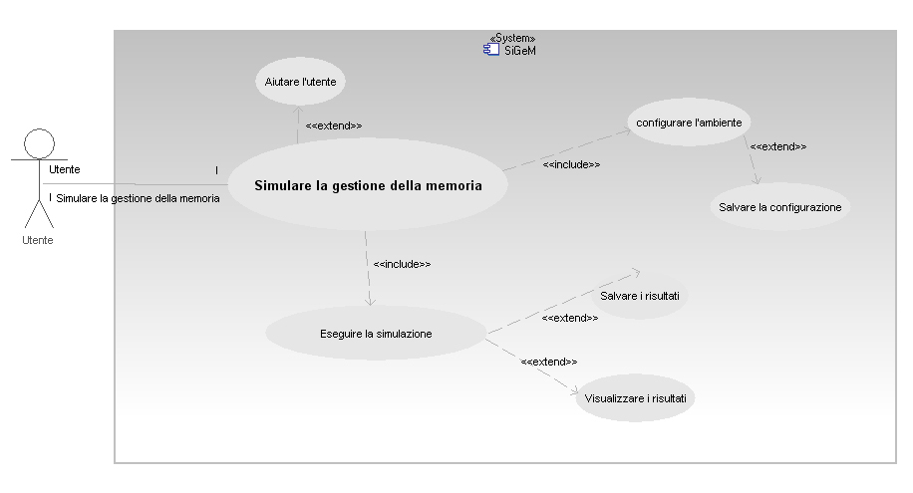
Use-case 1

Slide 6
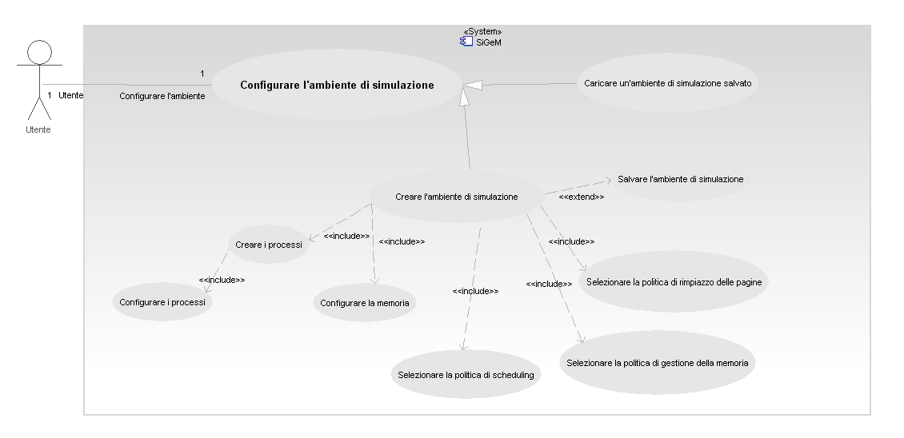
Use-case 2

Slide 7
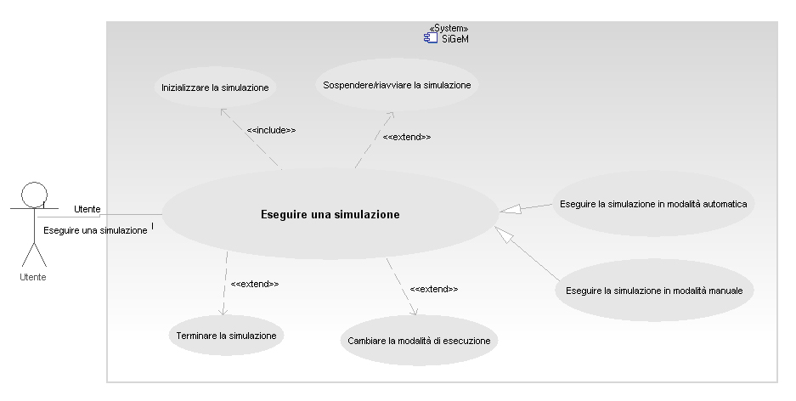
Use-case 3

Slide 8
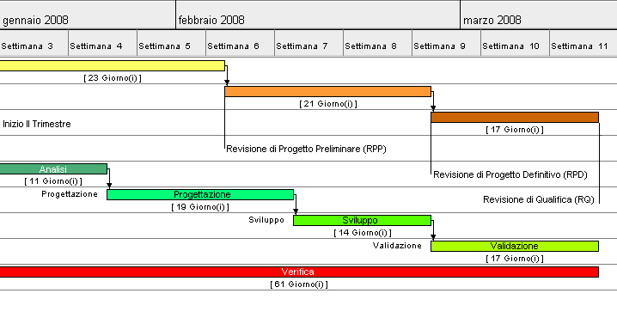
Ciclo di vita

Slide 9
Garanzie di qualità
Funzionalità
Affidabilità
Usabilità
Efficienza
Manutenibilità
Portabilità
Verifica:
Analisi statica
Analisi dinamica

Slide 10
Suddivisione dei ruoli

Slide 11
Previsione economica

